Slide 1
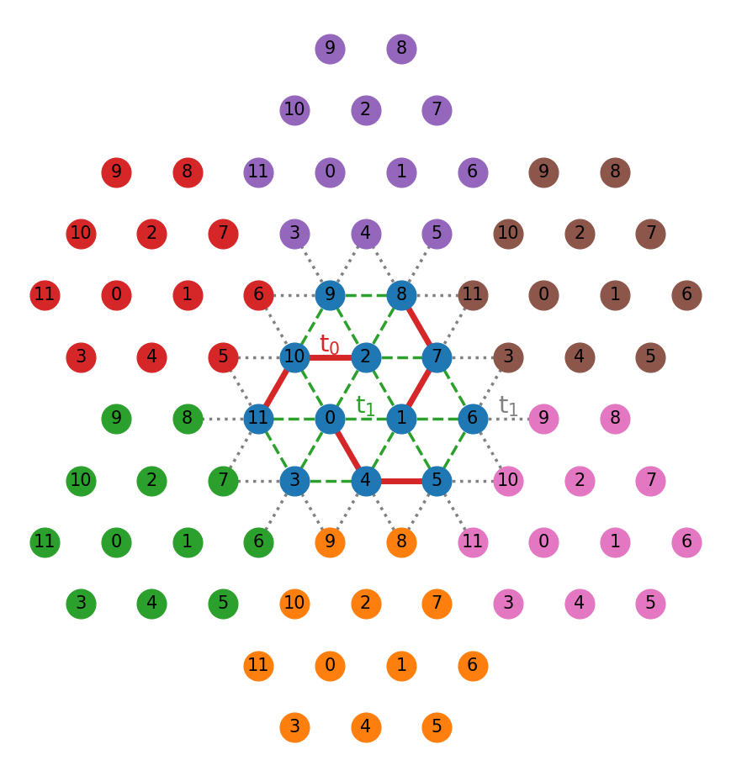
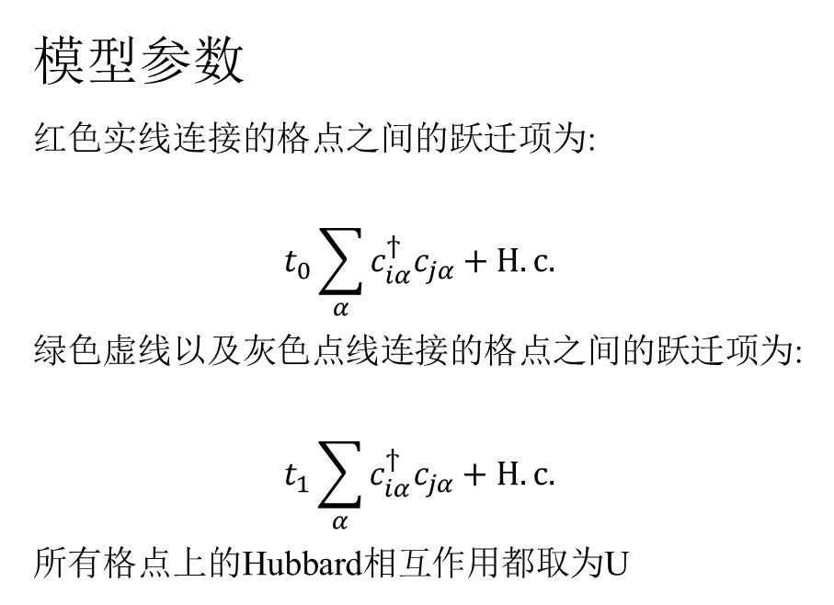
模型参数
红色实线连接的格点之间的跃迁项为:
$$t_{0}\sum_{α}{c_{iα}^{ϯ}c_{jα}+H.c. }$$
绿色虚线以及灰色点线连接的格点之间的跃迁项为:
$$t_{1}\sum_{α}{c_{iα}^{ϯ}c_{jα}+H.c. }$$
所有格点上的Hubbard相互作用都取为U

Slide 2
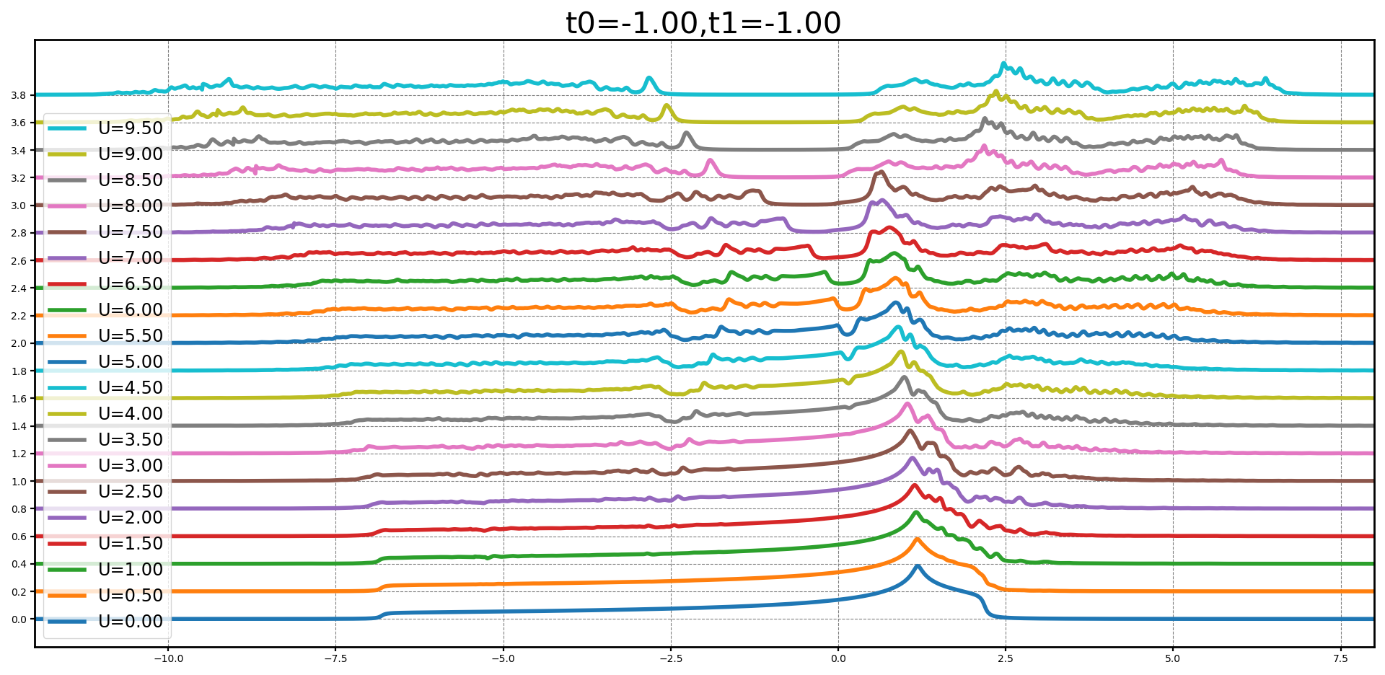
固定t0和t1，态密度随U的变化

Slide 3
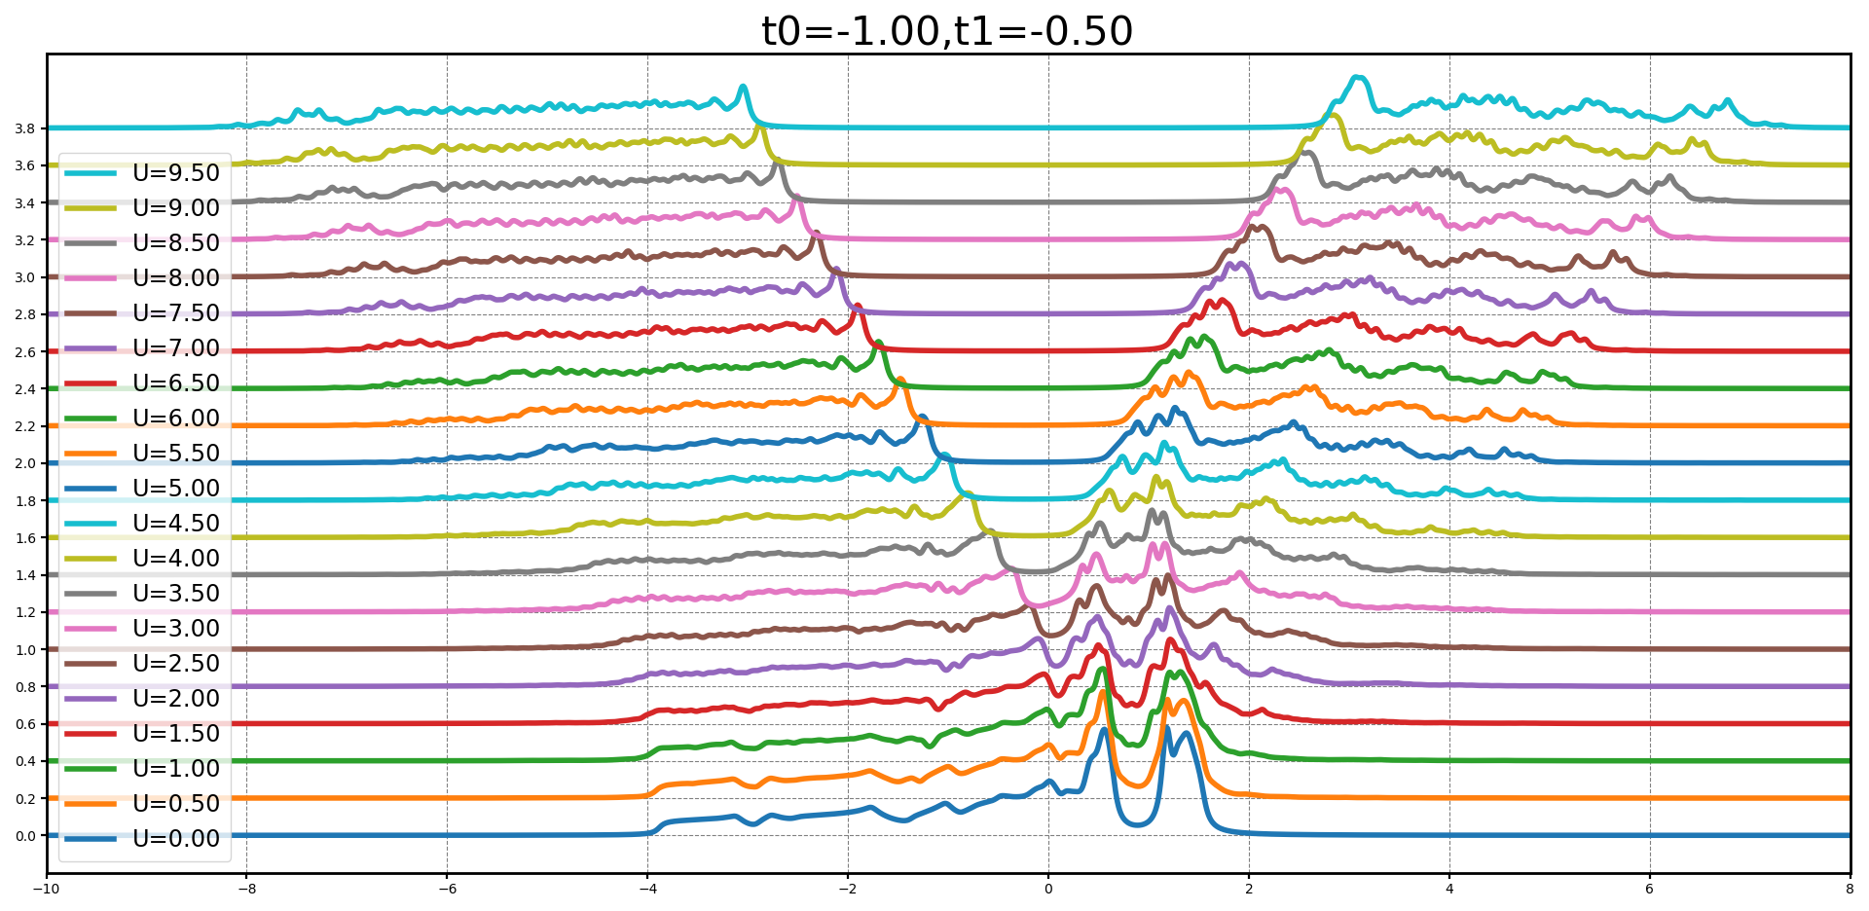
固定t0和t1，态密度随U的变化

Slide 4
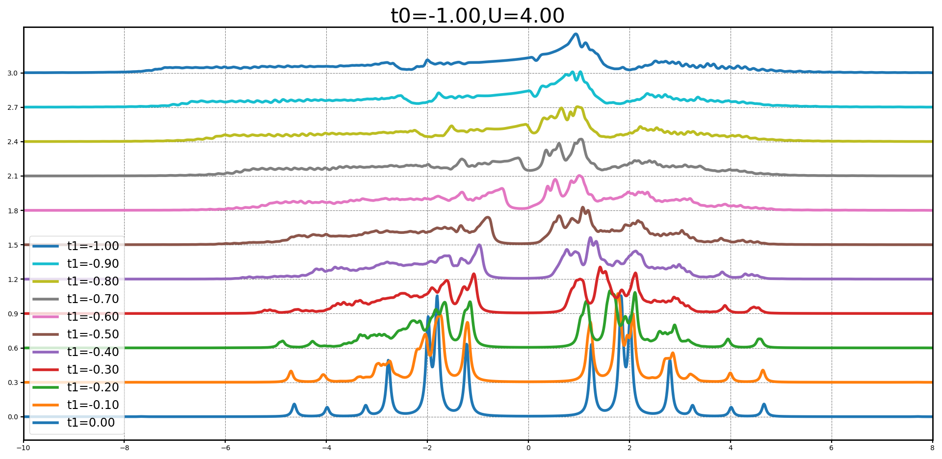
固定t0和U，态密度随t1的变化

Slide 5
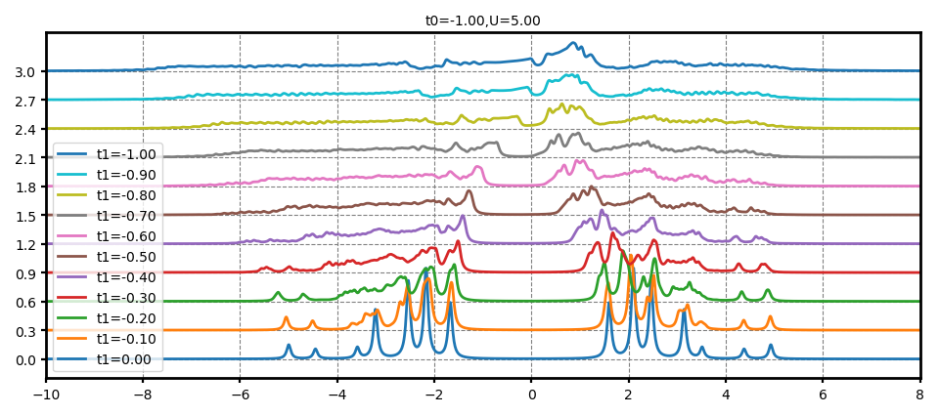
固定t0和U，态密度随t1的变化

Slide 6
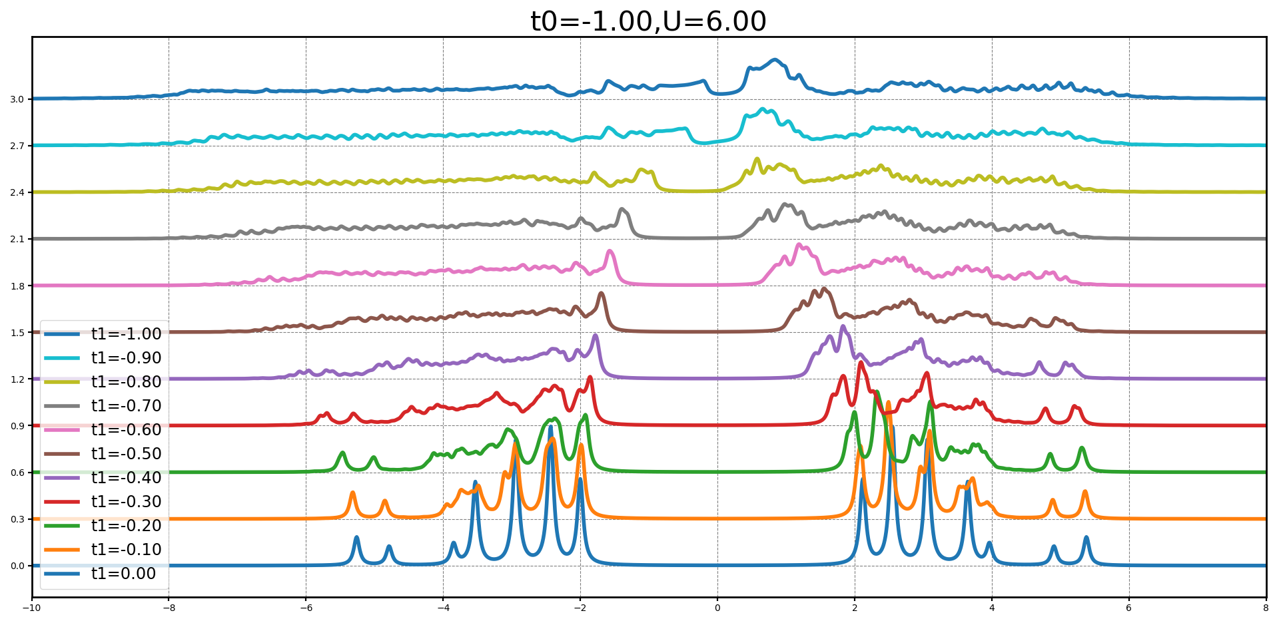
固定t0和U，态密度随t1的变化

Slide 7
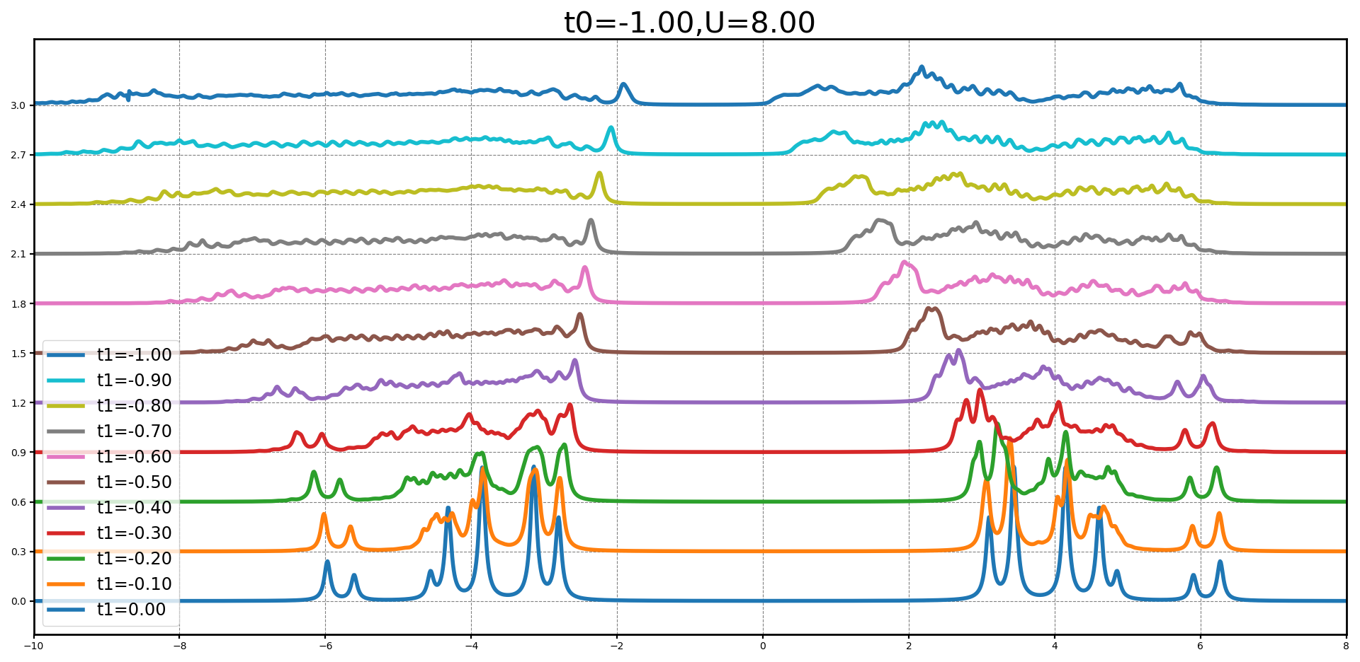
固定t0和U，态密度随t1的变化

Slide 8
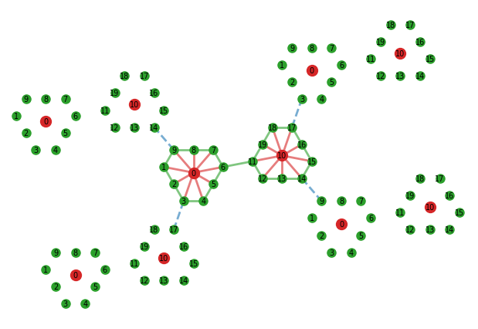
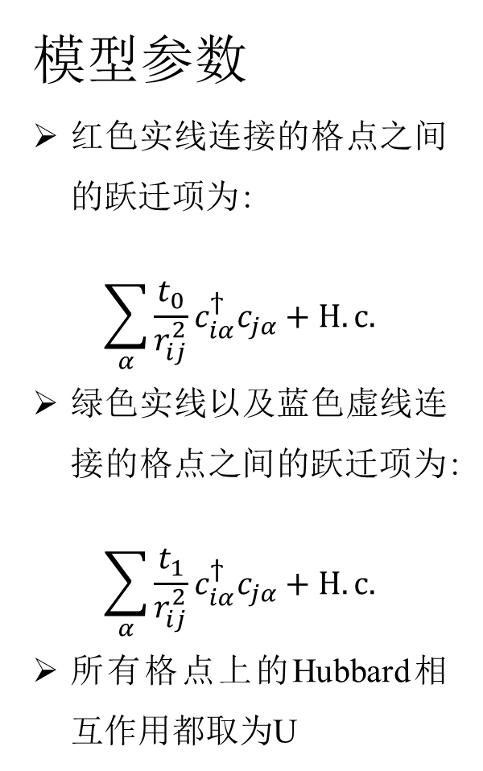
模型参数
红色实线连接的格点之间的跃迁项为:
$$\sum_{α}{\frac{t_{0}}{r_{ij}^{2}}c_{iα}^{ϯ}c_{jα}+H.c.}$$
绿色实线以及蓝色虚线连接的格点之间的跃迁项为:
$$\sum_{α}{\frac{t_{1}}{r_{ij}^{2}}c_{iα}^{ϯ}c_{jα}+H.c.}$$
所有格点上的Hubbard相互作用都取为U

Slide 9
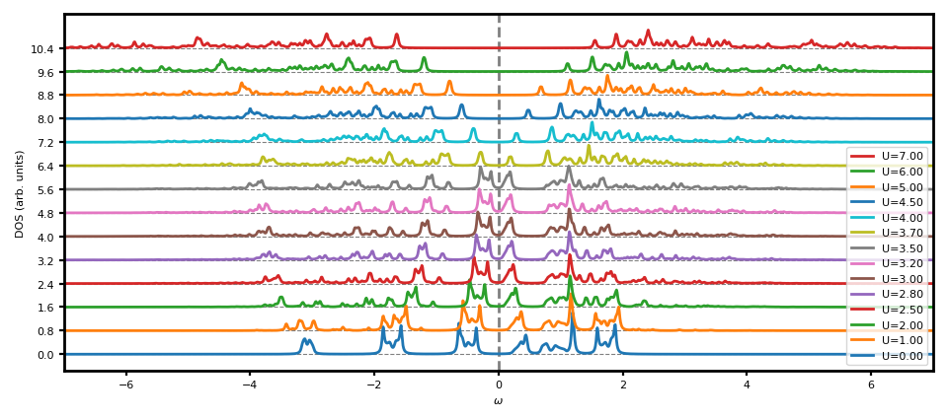

固定t0和t1，态密度随U的变化
$$t_{0}=−1.00,t_{1}=−1.00$$

Slide 10
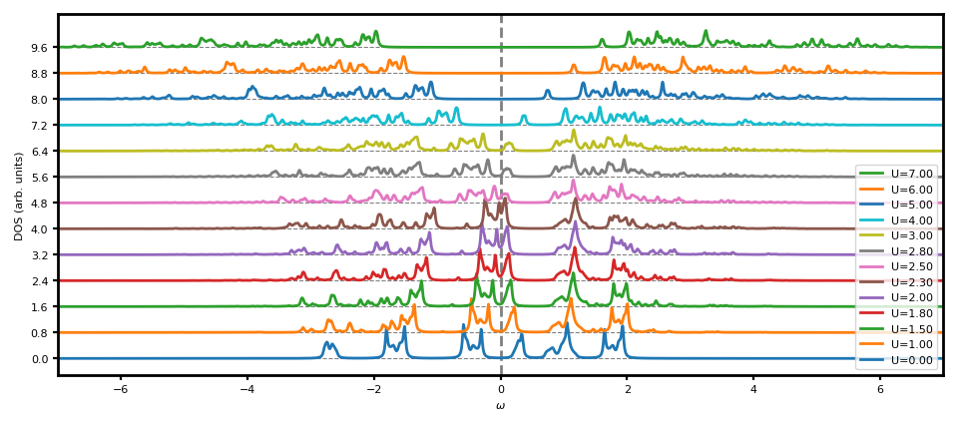

固定t0和t1，态密度随U的变化
$$t_{0}=−0.75,t_{1}=−1.00$$

Slide 11
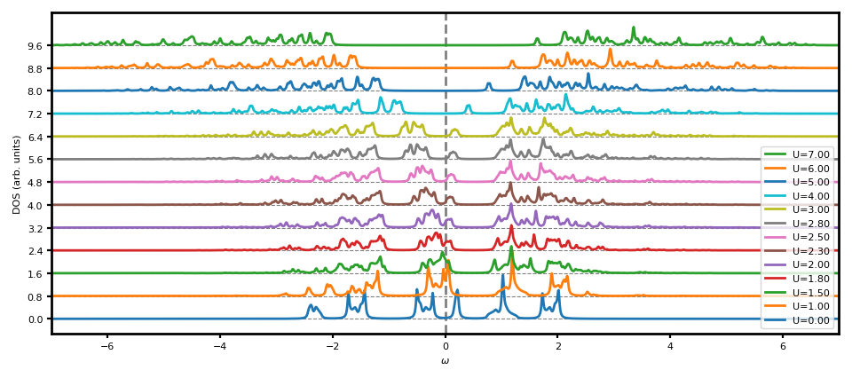

固定t0和t1，态密度随U的变化
$$t_{0}=−0.50,t_{1}=−1.00$$

Slide 12
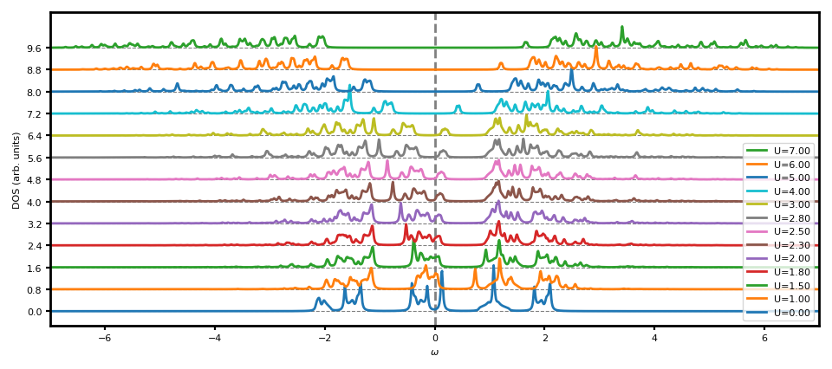

固定t0和t1，态密度随U的变化
$$t_{0}=−0.25,t_{1}=−1.00$$

Slide 13
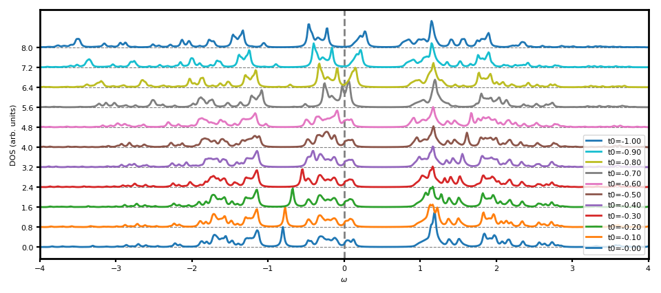

固定t1和U，态密度随t0的变化
$$t_{1}=−1.00,U =2.00$$

Slide 14
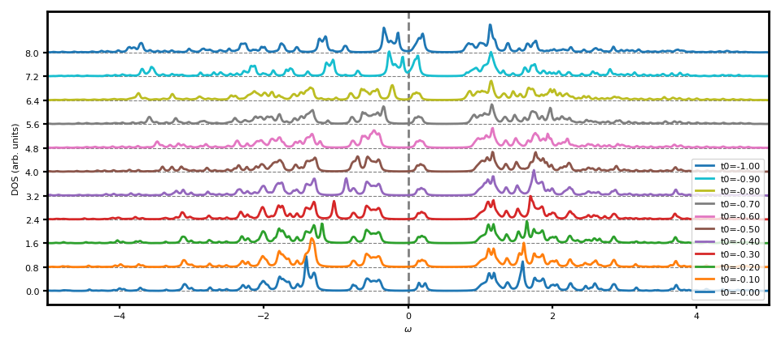

固定t1和U，态密度随t0的变化
$$t_{1}=−1.00,U =3.00$$

Slide 15
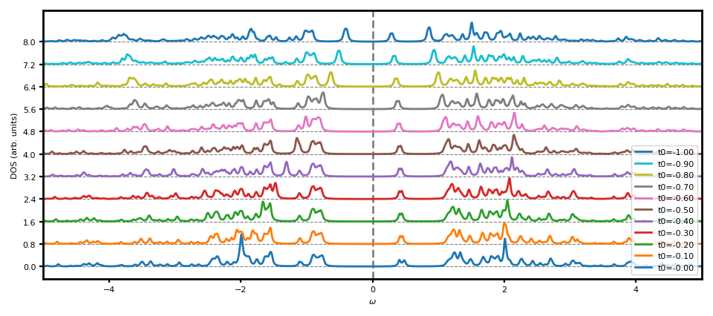

固定t1和U，态密度随t0的变化
$$t_{1}=−1.00,U =4.00$$

Slide 16
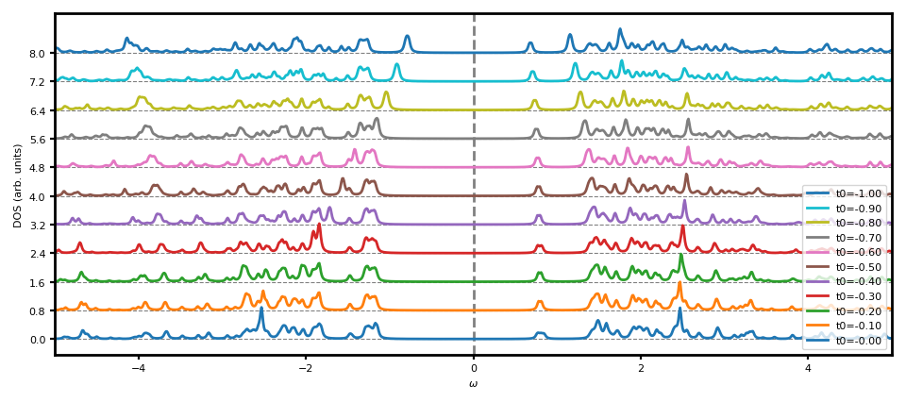

固定t1和U，态密度随t0的变化
$$t_{1}=−1.00,U =5.00$$

Slide 17
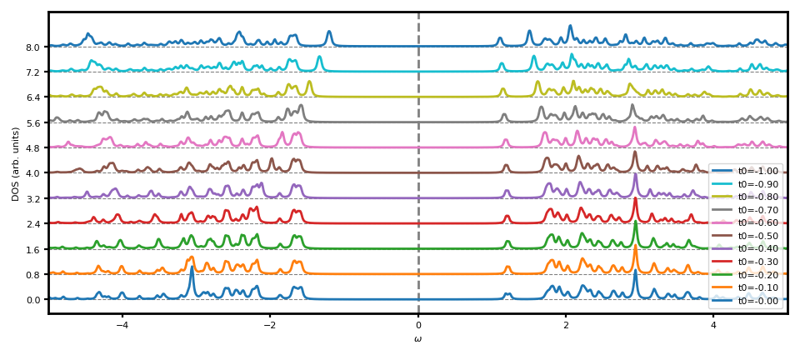

固定t1和U，态密度随t0的变化
$$t_{1}=−1.00,U =6.00$$

